Slide 1



El lienzo de mi proyecto: MODELO CANVAS
Sesión #8
Organizan:
Financia:

Slide 2
OBJETIVOS:
Elaborar un modelo de negocios
Entender el proceso de los negocios.

Slide 3
¿QUÉ ES UN MODELO DE NEGOCIO?
Un Modelo de Negocio describe las bases sobre las que una empresa crea, proporciona y capta valor.
No existe un solo Modelo
Es preciso INNOVAR

Slide 4



NO ES ALGO NUEVO…
Netflix: Servicio de Stream (1997)
Amazon: Comercio electrónico(1994)
Más recientes….
Uber: App de pedido de taxis
Rappi: Entrega y compra de productos.(2015)
Notes:
https://www.infobae.com/america/mundo/2018/03/19/las-10-empresas-mas-innovadoras-del-mundo-en-2018/
https://tentulogo.com/uber-la-innovacion-de-una-startup-que-abrio-nuevos-caminos/

Slide 5
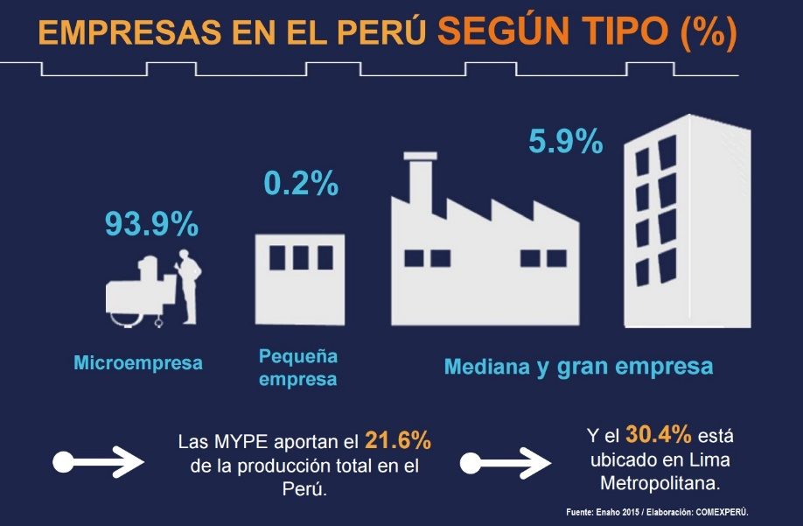
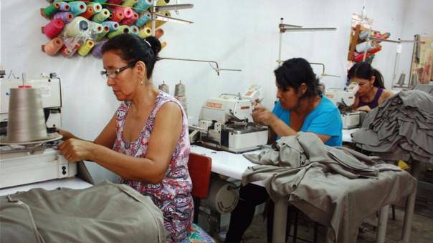
Centro de confección en Gamarra
Notes:
https://gestion.pe/economia/cuatro-cinco-pymes-son-informales-suficiente-reducir-igv-147423

Slide 6
TIPOS DE MODELOS DE NEGOCIO
Tradicional
Surtido amplio, No Especializado
El 20% de los productos generan el 80% de la Venta
Productos que cifran…
El 80% de los productos general el 20% de la venta
Compensación de márgenes.

Slide 7
TIPOS DE MODELOS DE NEGOCIO
Suscripción
El cliente paga por acceder a un producto o servicio con una periodicidad fijada.
      Gimnasios,
      Centros de Estética,
      Club de Lectores – Club de compras,
      Software – Antivirus.
      Servicios profesionales - Asesorías

Slide 8
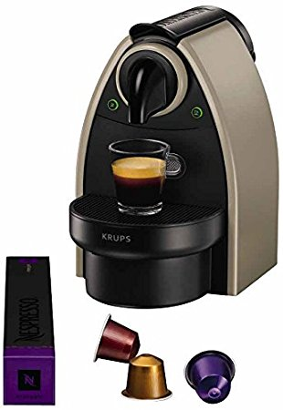
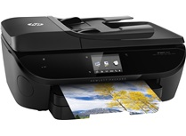



OTROS TIPOS MODELOS DE NEGOCIO
Basado en el concepto GRATIS - FREE
  Cebo y anzuelo: Ofrecer un producto básico a precio muy bajo (Cebo) para fomentar la compra repetida de repuestos o consumibles.
  Freemium: combina servicios básicos gratuitos con servicios Premium de Pago

Slide 9
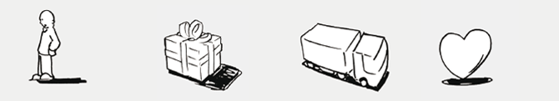
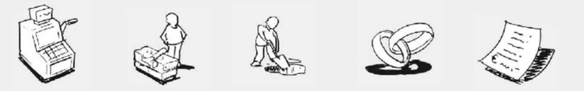
UN MÉTODO DE ANÁLISIS
Un método que refleje la lógica que sigue una empresa para conseguir ingresos
Basado en nueve módulos básicos
Segmentos
de mercado
Propuestas de Valor
Canales
Relaciones con Clientes
Fuentes de Ingresos
Recursos Claves
Actividades Clave
Asociaciones Clave
Estructura de Costes

Slide 10
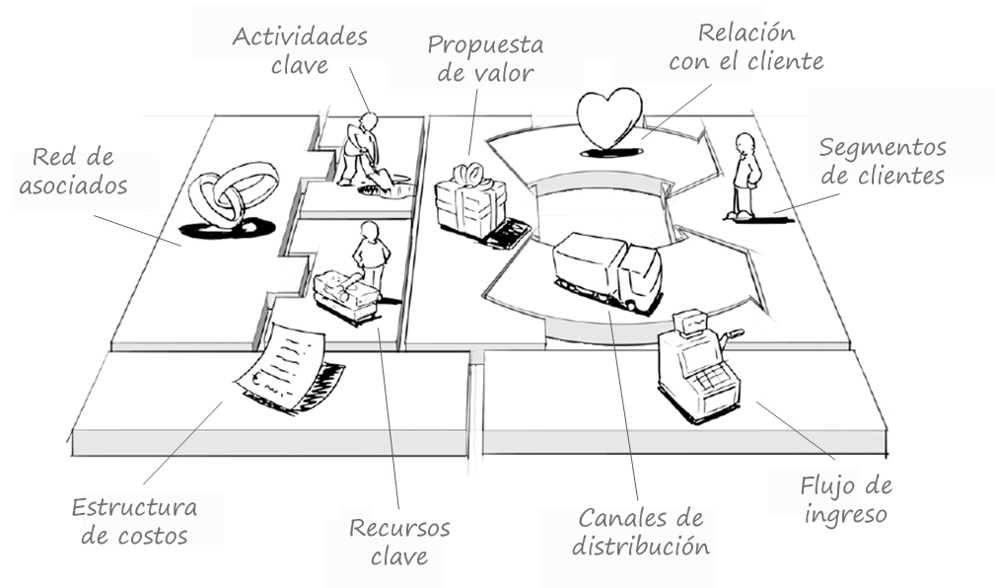
UNA HERRAMIENTA: LIENZO CANVAS

Slide 11
EMPRESA - Interno
MERCADO - Externo
Notes:
Dividimos el modelo en lo que hacemos desde nuestra empresa hacia fuera (externo) y tiene que ver con el

Slide 12
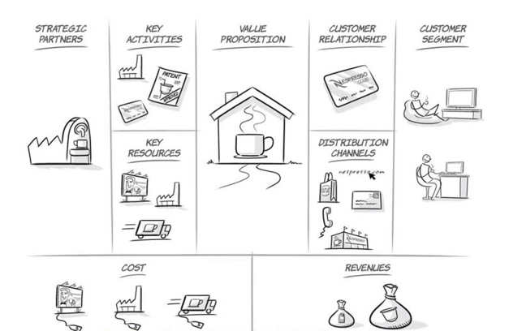
UBER. PROPUESTA DE VALOR
Notes:
La propuesta de VALOR: Mínimo tiempo de espera, pagos según Km recorrido, visibilidad de la ruta
Conductores: Horario flexible, pagos fáciles.

Slide 13
Segmento de CLIENTE: Usuarios sin autos, no desean manejar, viajar con estilo VIP, calidad de servicio.
Conductores: Dueños de autos que buscan nuevas fuentes de ingresos.

Slide 14
Canales de distribución: Aplicaciones móviles Android, Windows phone, ios y sitio web.

Slide 15
Relación con el Cliente: Plataforma virtual (social media de reseñas y calificaciones), soporte a usuarios y conductores.

Slide 16
Actividades Importantes: Desarrollo de la plataforma y soporte, evaluación y contratos y marketing del servicio.

Slide 17
Recursos Importantes: Plataforma tecnológica, Conductores, expertos tecnológicos, etc.

Slide 18
Socios Clave: Conductores (socios y clientes a la vez), proveedores de los mapas e inversionistas.

Slide 19
Estructura de Costes
¿Qué cuestan los Recursos?
Infraestructura tecnológica
Empleados base
Marketing y eventos

Slide 20
Los ingresos:
Cobro por km recorrido
Tarifa viable con respecto a la demanda
Tipo de servicio:
Uber taxi, Uber Black, Uber X, Uber Pool, Uber SUV, Uber Cargo.

Slide 21
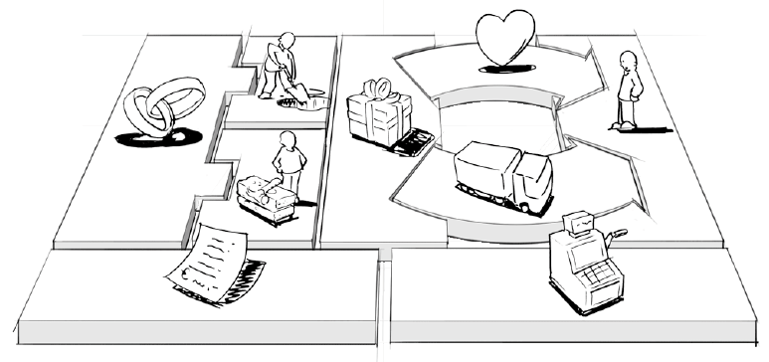
2
Propuesta de valor
Trata de resolver problemas de los clientes y satisfacer las necesidades del cliente con propuestas de valor
7
Actividades clave
mediante la realización de una serie de actividades fundamentales
4
Relación con el cliente
se establecen y mantienen con cada segmento de clientes
1
Segmentos
de clientes
Uno o varios segmentos de clientes
8
Asociaciones clave
Algunas actividades se externalizan y algunos recursos se adquieren fuera de la empresa
3
5
Flujos de ingreso
Los ingresos son el resultado de propuestas de valor ofrecidas con éxito a los clientes.
9
Estructura de costos
Los elementos del modelo de negocio dan como resultado la estructura de costos.
6
Canales
Las propuestas de valor se entregan a los clientes a través de la comunicación, la distribución y los canales de venta
Recursos clave
son los medios necesarios para ofrecer y entregar los elementos descriptos anteriormente

Slide 22
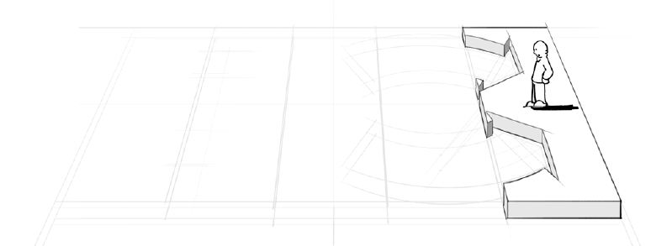
MODELO CANVAS : SEGMENTACIÓN CLIENTES
El bloque de clientes define los diferentes grupos de personas u organizaciones que la empresa desea alcanzar y servir
¿Para quién estamos creando valor?
Mercados masivos
Nichos de mercado
Segmentos específicos
Segmentos diversificados
MAPA DE EMPATÍA
PERFIL DEL CLIENTE
Técnicas
Notes:
Una organización debe realizar un análisis sobre cuáles segmentos servir y cuáles ignorar. Una vez definidos, el modelo de negocios debe ser diseñado en torno a un entendimiento de sus necesidades específicas.

Slide 23
PRIMER PASO: SEGMENTO DE CLIENTE
Geográfica: país, ciudad, zona, clima
Demográfica: edad, sexo, estado civil, estado familiar, educación
Socio-económica: ingresos, ocupación, clase social
Socio-cultural: culturas, raza- etnia, religión, tradiciones
Psicológica: necesidades, motivación, personalidad, actitud, miedos
Pictográfica: estilo de vida (materialistas, deportistas, status..), sensibles a un factor (precio, publicidad, promoción calidad, imagen)
Según uso: frecuencia, lealtad marca, beneficio buscado, donde lo usa, cuando lo usa, como lo usa.
SELECCIONAREMOS UN SOLO PERFIL

Slide 24

ALEGRÍAS
Requeridas: Sin ellas la solución no funcionaria (calidad de servicio/producto, funciones básicas)
TAREAS CLIENTE
Esperadas: La solución funcionaria sin ellas (es bonito, fácil de llevar, espacio agradable, es sano, fácil de entender, reciclable.
Deseables: (me gustarían pero no son determinantes) Compatible con mi TV, no caduca.
Tareas Funcionales :cortar el césped, hacer un informe, formarse, comer o tomarse un café, entretenerse.
Inesperadas:
(Wow, me sorprendieron!) me regalan un …
Tareas sociales : ganar status, quedar bien, ir a la moda, relacionarse, encontrarse con amigos
FRUSTRACIONES
Tareas personales/ emociones : sentirse bien, estar en paz, tranquilidad, seguridad, ser feliz, evadirse
Obstáculos: elementos que impiden iniciar una cosa o ir mas lente (falta de tiempo, no hay ninguna solución, distancia)
Trabajos de apoyo : comprar online, comprar ofertas, escoger un producto, publicar comentarios
Costos y Situaciones no Deseadas: (Tiempo perdido, mal funcionamiento, dinero, errores innecesarios, es un fastidio tener que ir a la tienda, horario
Riesgos (resultados potenciales no deseados): (social, técnico, financiero) perdida de credibilidad, imagen social
Notes:
El perfil del cliente: Ir trabajándolo con lluvia de ideas y cartillas que se irán pegando a lo largo de la explicación.
Alegrías
Las ganancias son los resultados y beneficios que los clientes esperan obtener. Algunas ganancias son necesarias, otras son esperadas, otras deseables y otras inesperadas porque sorprenden o exceden expectativas.
Tareas cliente
Describen aquellas actividades que el cliente que intentan resolver en su vida personal y laboral
Frustraciones
Los dolores son aquellos factores que incomodan e irritan al cliente antes, durante y después de haber intentado cumplir con una tarea o aquellos factores que le impiden cumplirla.

Slide 25
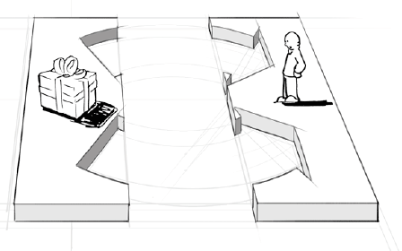
MODELO CANVAS : PROPUESTA DE VALOR
La propuesta de valor describe el set de productos y/o servicios que crean valor para un segmento específico de clientes
¿Cuál es nuestra oferta distintiva?
Precio
Novedad
Desempeño
Velocidad de servicio
Reducción de riesgos
Accesibilidad
Excelencia
Experiencia del consumidor
¿Qué beneficios obtiene nuestro cliente?
Customización
Diseño
Marca/status
Reducción de costos
Notes:
La propuesta de valor es la razón, es el por qué los clientes prefieren una empresa sobre otra, satisface la necesidad del cliente al que apunta. Es un conjunto de beneficios que una organización ofrece a sus consumidores. Algunas propuestas pueden ser innovadoras y presentan una idea nueva o disruptiva. Otras, similares a las existentes, pero con nuevos atributos.

Slide 26

Productos y servicios
Este es el listado de los productos y servicios que se van a ofrecer en la propuesta de valor. Para que sirve, que otros usos puede tener etc.
Creadores de alegrías
Los creadores de alegrías describen cómo los productos y servicios que crean alegrías ((factores positivos) para el cliente.
Ejemplos:
Físicos / Tangibles:(productos y bienes
Intangibles :
(tales como seguros , patentes, marcas, fondos mutuos, postventa, derechos de uso, garantías)
Intangibles / Servicios:
(mantención de equipamiento, atención médica, plazos de entrega, financiación)
Aliviadores de frustraciones
Los aliviadores describen exactamente cómo los productos y servicios alivian dolores específicos (factores negativos) del cliente.
Intangibles / Digitales:
(downloads, reservas y asesorías online)
Notes:
La propuesta de valor.
Os recuerdo a todos que debéis entregarme la vuestra hoy.
Productos y servicios
Creadores de alegrías: ¿Cómo crean sus productos y servicios beneficios que
el cliente espera, desea o inclusive que podrían llegar a sorprenderlo de manera favorable? Se hace más rápido, más fácil, mejor calidad, evitas riesgos, mejor accesibilidad,
mejor diseño, mejor precio
Aliviadores de frustraciones: ¿Cómo reducen/mitigan o eliminan frustraciones, tales como emociones negativas, temores, costos o situaciones no deseadas, riesgos, tiempo, trabajo esfuerzos, molestias, dolores, preocupaciones etc.?

Slide 27
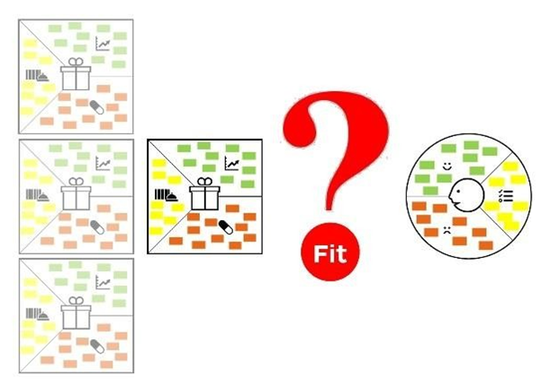
ENCAJE SOLUCIÓN - PROBLEMA
¡Es un proceso de iteración!
Notes:
Una vez que logarmaos el encaje de nuestra propuesta de valor con el

Slide 28
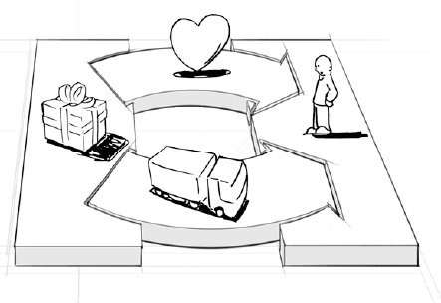
MODELO CANVAS : RELACIÓN CLIENTE
Describe los tipos de relaciones que una compañía establece con un segmento específico
Nespresso = Club
¿Qué tipo de vínculo creamos con el cliente?
Asistencia individual
Asistencia personalizada
Autoservicio
Servicios automatizados
¿Para qué creamos estas relaciones?
Adquirir Nuevos Clientes
Fidelizar a los clientes existentes
Incrementar las ventas
Notes:
La empresa debe clarificar el tipo de relación que la empresa quiere establecer con su segmento de clientes. Las relaciones pueden ser desde personalizadas a automatizadas. Las relaciones pueden ser motivadas por: adquirir nuevos clientes, retener clientes o incrementar ventas.

Slide 29
MODELO CANVAS : ESTRATEGIAS CLIENTE
¿Cómo vas a conseguir clientes nuevos en el mercado objetivo? Toda relación con clientes comienza por atraerlos y conseguirlos. Adquisición de clientes
¿Cómo vas a mantener esos clientes? Perder clientes es relativamente fácil. Mantenerlos es una actividad que requiere esfuerzo y planificación. Retención o fidelización de clientes.
¿Cómo vas a hacerlos crecer? Buscando formas para vender más producto/servicio a los clientes que ya tienes. Estimulación de ventas y Venta Cruzada
Notes:
Comentar con el grupo, SI HAY TIEMPO, diferentes estrategias que podríamos realizar para cada objetivo. Poner ejemplos de casos realizados en empresas.

Slide 30
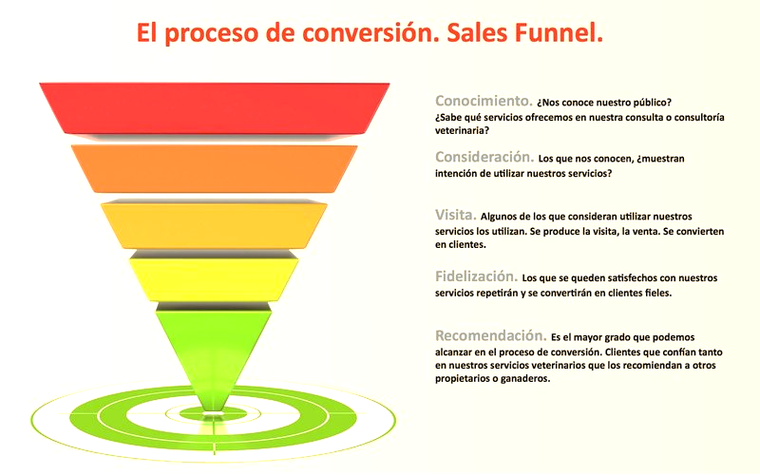
MODELO CANVAS : CREACIÓN DEMANDA
Actividades Pagadas para crear demanda.
1. Relaciones públicas
2. Publicidad.
3. Asistencia a ferias
4. Google adwords
5. Otras….
Actividades Gratuitas para crear
demanda.
1. Presentación o ponencia.
2. Blog propio o en el blog de otra persona.
3. Redes sociales.
4. Vídeo viral en youtube…
5. Convierte en noticia tu actividad.
Atraes a tus clientes porque conoces lo que les gusta, lo que les interesa.
Notes:
El embudo de conversión de la venta nos indica que con el marketing y la publicidad podemos hacer llegar muchos potenciales clientes, que en las diferentes etapas de la decisión hasta la finalización de la compra se irán saliendo y no nos generarán venta. El objetivo es que este embudo se vaya pareciendo cada vez más a un cilindro.

Slide 31
TÚNEL DE CONVERSIÓN DE VENTAS

Slide 32
MODELO CANVAS : CONSERVAR Y CRECER
Y ahora cómo vas a Conservarlos ?.
Genera tu estrategia de fidelización: Los supermercados tienen tarjetas, las compañías aéreas nos dan puntos por volar, los hoteles nos envían ofertas especiales con descuentos….
Cómo los harás crecer?
Es mucho más barato e interesante vender productos a clientes existentes que a nuevos clientes.
VENTA CRUZADA (productos complementarios).
Detectando nuevas necesidades de nuestros clientes
Fraccionando los productos o Servicios grandes para que se puedan adquirir por partes.

Slide 33
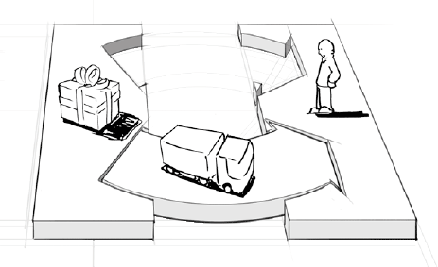
MODELO CANVAS : CANALES DE DISTRIBUCIÓN
Los canales describen cómo una compañía comunica y llega a su segmento de clientes para entregar su propuesta de valor
¿Cómo se entrega la propuesta de valor al cliente?
Propios
Subcontratados
Directos
Indirectos
Fuerza de ventas
Ventas web
Tiendas propias
Distribuidores
Concesiones
Publicidad
Dropshipping
Notes:
Los canales de comunicación, distribución y ventas son la interfase con los clientes. Son puntos de contacto que juegan un rol importante en la experiencia del cliente.

Slide 34
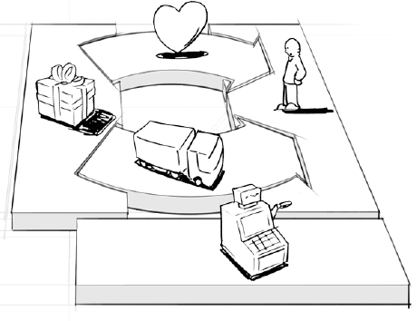
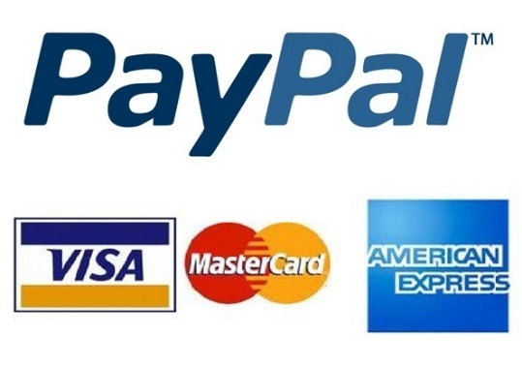
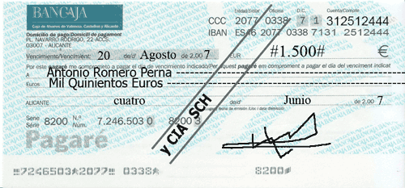
MODELO CANVAS : FLUJO DE INGRESOS
El flujo de ingresos representa la caja que una empresa genera, proveniente de los distintos segmentos de clientes
¿Cuanto están dispuestos a pagar por la propuesta de valor?
¿Cómo pagan, cuándo y por qué conceptos pagan hoy?
Venta de productos y servicios
Cuotas de suscripción
Cuotas por uso
Préstamo o alquiler
Concesión de licencia,
Cuotas de servicio,
Publicidad
Comisiones
Notes:
Una compañía debería preguntarse por qué propuesta de valor los clientes están dispuestos a pagar. Contestando esta pregunta, se detectan los distintos flujos de ingresos.
Los flujos pueden tener diferentes mecanismos de precios, dependencia de mercado, volumen, etc.

Slide 35
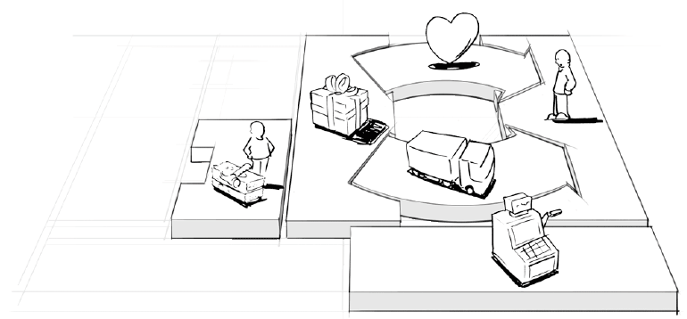
MODELO CANVAS: RECURSOS CLAVES
Los recursos clave describen los elementos más importantes que se requieren para que el modelo de negocios funcione
¿Que recursos necesitamos para generar la propuesta de valor, hacerla llegar al cliente, relacionarnos con el cliente y generar ingresos?
• Pueden ser físicos= instalaciones, vehículos, maquinaria, puntos de venta, red de distribuidores
• Pueden ser intelectuales= marcas, información, derechos, bases de datos.
• Pueden ser humanos= Capital Humano
• Pueden ser financieros= Dinero, capacidad de Crédito, etc..
Notes:
Toda empresa requiere de recursos que le permitan crear y ofrecer una propuesta de valor, alcanzar sus mercados, mantener sus relaciones con los clientes y generar ingresos. Se requieren diferentes recursos para distintos modelos de negocios. Ellos pueden ser físicos, financieros, intelectuales o humanos y pueden ser propios, arrendados o adquiridos de socios.

Slide 36
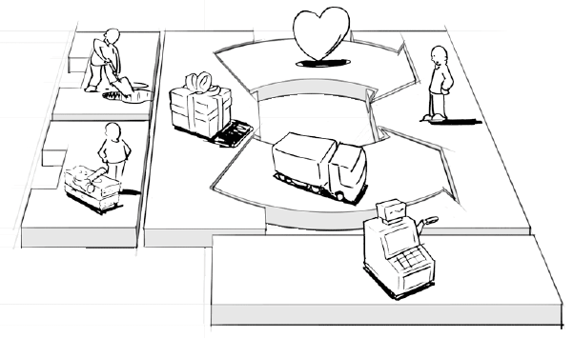
MODELO CANVAS : ACTIVIDADES CLAVES
Las actividades clave describen las acciones más importantes que se requieren para que el modelo de negocios funcione
¿Que acciones críticas debemos realizar para operar de manera exitosa?
- De producción (diseño + fabricación + entrega)
- De resolución de problemas (buscando nuevas soluciones a problemas del cliente)
- De gestión de la información (bases de datos plataformas)
Notes:
Son las actividades necesarias para crear y ofrecer la propuesta de valor a los clientes, alcanzar ciertos mercados, mantener relaciones con clientes y generar ingresos.

Slide 37
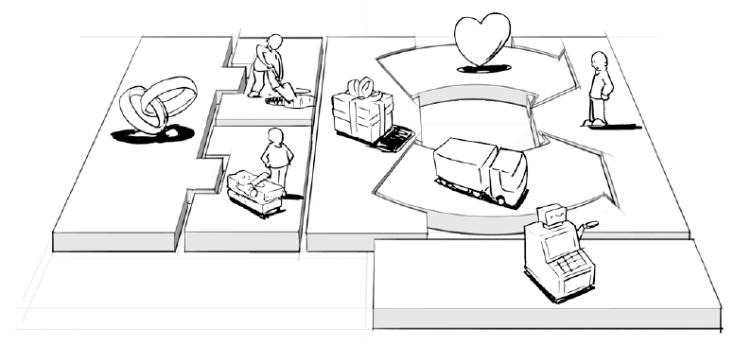
MODELO CANVAS: ASOCIACIONES CLAVE
Describen las alianzas más importantes que se requieren para que el modelo de negocio funcione
PARTNERS
PROVEEDORES
¿Que alianzas críticas debemos concretar para que el modelo sea exitoso?
Optimizar el uso de tu capacidad productiva y alcanzar economías de escala reduces costes
• reduces el riesgo y la incertidumbre → por ejemplo, internacionalización
• alcanzar determinados recursos y capacidades que necesites para tu modelo de negocio
Notes:
Las compañías crean alianzas y partnerships para optimizar sus modelos de negocios, reducir riesgos o adquirir recursos. Se pueden generar alianzas estratégicas entre no competidores, alianzas estratégicas con competidores, joint ventures para nuevos negocios, alianzas con proveedores, socios, etc.

Slide 38
MODELO CANVAS : ESTRUCTURA DE COSTES
La estructura de costos describen los costos que debemos incurrir para operar con el modelo de negocios
¿Cuáles son los costos más relevantes del modelo?
Costos fijos
Costos de RRHH
Alquileres
Contratos de suministros y servicios
Licencias
Costos variables
Economías de escala
Costo materias primas
Notes:
Se describen los costos más relevantes que deben solventar para operar bajo un modelo de negocios en particular. Crear y entregar valor, mantener relaciones con los clientes, y generar ingresos llevan un costo asociado.

Slide 39
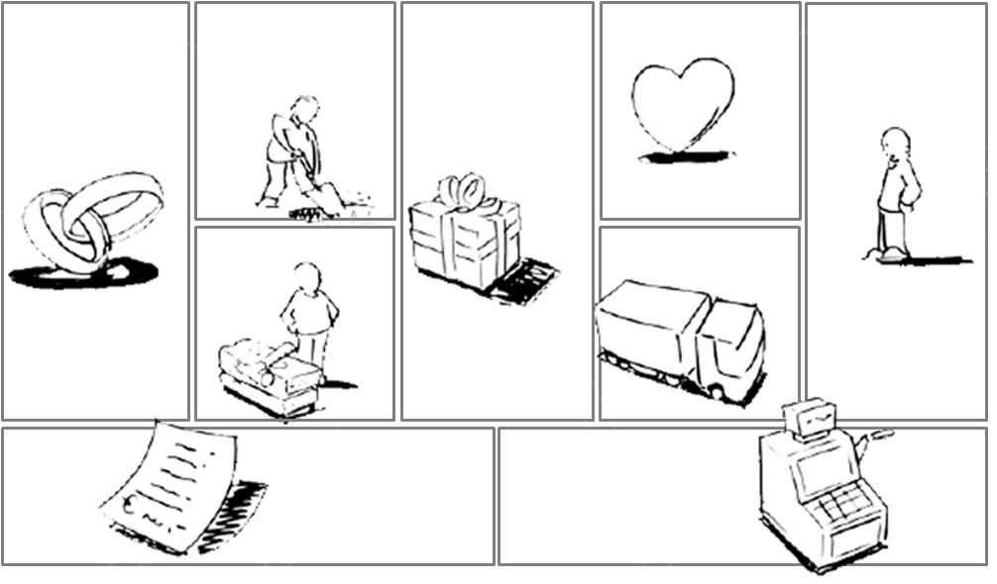
DEL MODELO AL LIENZO

Slide 40
MANOS A LA OBRA
Juntos por Tipo de Negocio:
  Un grupo que vende Servicios
  Un grupo que vende Productos
Dispones de 30’ para elaborar un plan general de tu idea de negocio.
Utiliza los post-it y los rotuladores (Servicios Rojo – Productos Azul)
Pégalos en la pizarra
Exposición de cada grupo.
Notes:
Cada lienzo será analizado de forma particularizada en las sesiones individuales próximas.

Slide 41
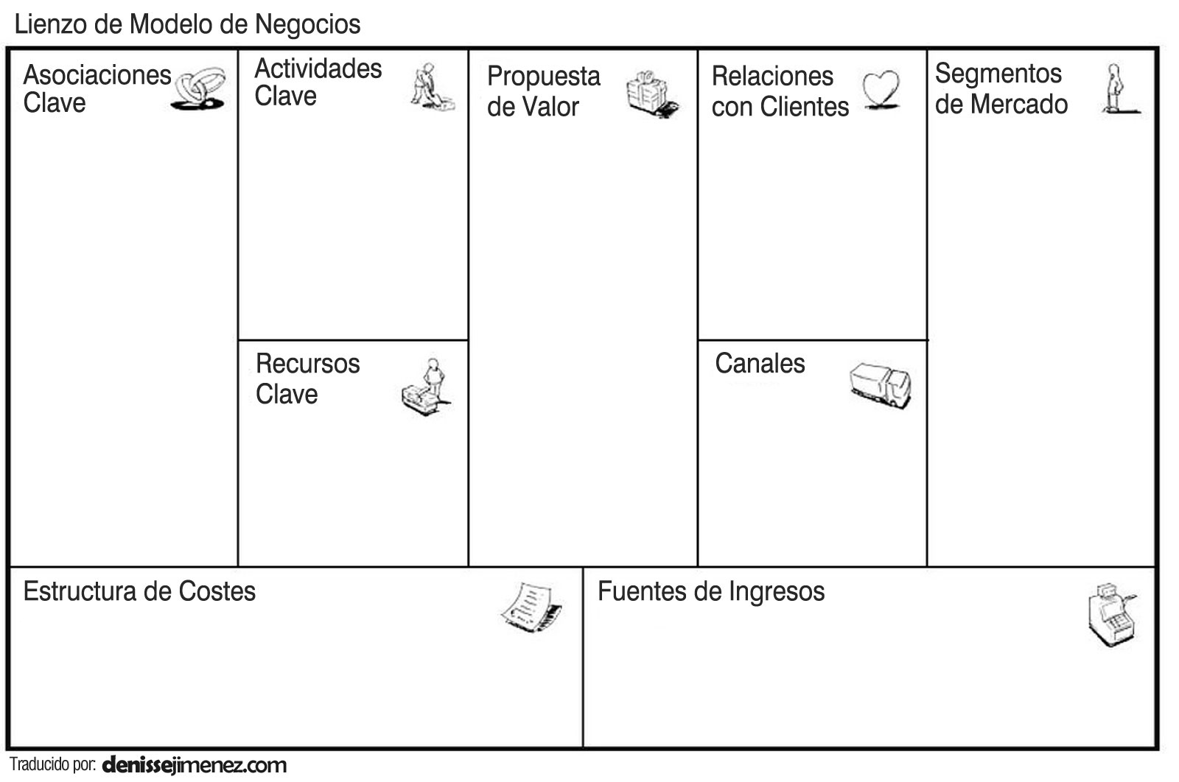
EJERCICIO FINAL… PARA ENTREGAR
En el Lienzo A4 analiza tu modelo de negocio.
Tienes 30 minutos
Notes:
Cada lienzo será analizado de forma particularizada en las sesiones individuales próximas.

Slide 42
GRACIAS
Organizan:
Financia:

